Slide 1





Slide 2


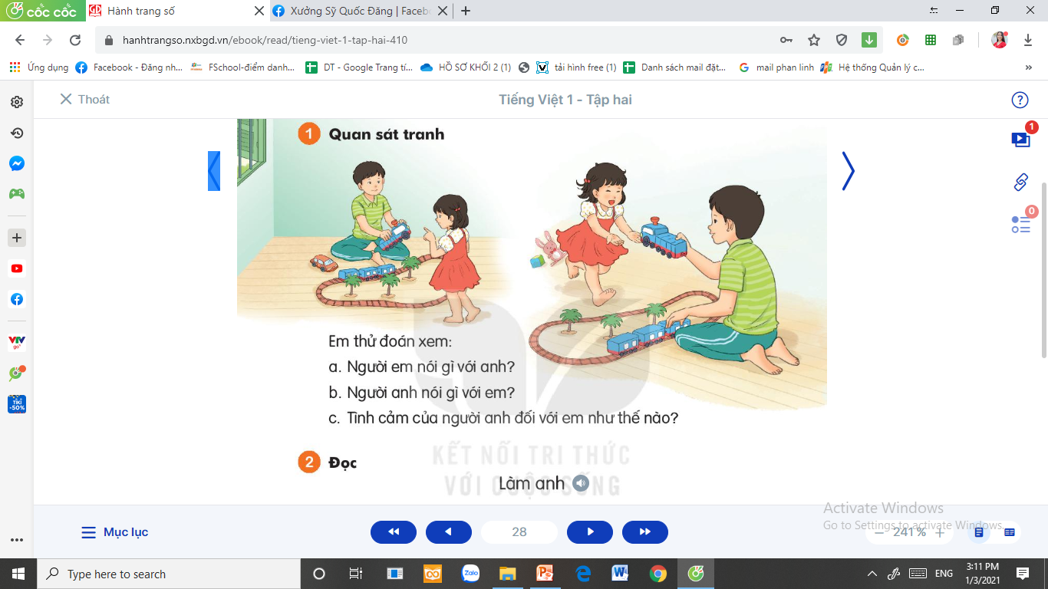
2
Quan sát tranh
Thử đoán xem:
Người em nói gì với anh?
Người anh nói gì với em?
Tình cảm của người anh đối với em như thế nào?

Slide 3
ĐỌC

Slide 4


Đọc mẫu
Làm anh
Làm anh khó đấy
Phải đâu chuyện đùa
Với em bé gái
Phải “người lớn” cơ.
Khi em bé khóc
Anh phải dỗ dành
Khi em bé ngã
Anh nâng dịu dàng.
Mẹ cho quà bánh
Chia em phần hơn
Có đồ chơi đẹp
Cũng nhường em luôn.
Làm anh thật khó
Nhưng mà thật vui
Ai yêu em bé
Thì làm được thôi.
(3)
(4)
(Phan Thị Thanh Nhàn)

Slide 5
Đọc nối tiếp câu
Làm anh
Làm anh khó đấy
Phải đâu chuyện đùa
Với em bé gái
Phải “người lớn” cơ.
Khi em bé khóc
Anh phải dỗ dành
Khi em bé ngã
Anh nâng dịu dàng.
(1)
(3)
Mẹ cho quà bánh
Chia em phần hơn
Có đồ chơi đẹp
Cũng nhường em luôn.
Làm anh thật khó
Nhưng mà thật vui
Ai yêu em bé
Thì làm được thôi.
(2)
(4)
(Phan Thị Thanh Nhàn)

Slide 6



Luyện đọc nhóm
Yêu cầu
- Phân công đọc theo đoạn
- Tất cả thành viên đều đọc
- Giải nghĩa từ cùng nhau

Slide 7
Làm anh
(1)
Làm anh khó đấy
Phải đâu chuyện đùa
Với em bé gái
Phải “người lớn” cơ.
Khi em bé khóc
Anh phải dỗ dành
Khi em bé ngã
Anh nâng dịu dàng.
Mẹ cho quà bánh
Chia em phần hơn
Có đồ chơi đẹp
Cũng nhường em luôn.
Làm anh thật khó
Nhưng mà thật vui
Ai yêu em bé
Thì làm được thôi.
(3)
(2)
(4)
(Phan Thị Thanh Nhàn)

Slide 8

Làm anh
(1)
Làm anh khó đấy
Phải đâu chuyện đùa
Với em bé gái
Phải “người lớn” cơ.
Khi em bé khóc
Anh phải dỗ dành
Khi em bé ngã
Anh nâng dịu dàng.
Mẹ cho quà bánh
Chia em phần hơn
Có đồ chơi đẹp
Cũng nhường em luôn.
Làm anh thật khó
Nhưng mà thật vui
Ai yêu em bé
Thì làm được thôi.
(3)
(2)
(4)
(Phan Thị Thanh Nhàn)

Slide 9
Trả lời câu hỏi

Slide 10



Slide 11

Dặn dò: + Luyện đọc: Làm anh
+ Xem bài trang 30, trang 31

